Slide 1

ГБУ «ЦЕНТР СОЦИАЛЬНОЙ ПОМОЩИ СЕМЬЕ И ДЕТЯМ ГОРОДА АРЗАМАСА»
Профилактика суицида

Slide 2

Что такое суицид?
Осознанный акт устранения из жизни под воздействием острых психотравмирующих ситуаций, при которых собственная жизнь как высшая ценность теряет для данного человека смысл
Чаще всего заканчивают жизнь самоубийством подростки в возрасте 13-16 лет

Slide 3

Основные причины
ПРИЧИНОЙ СУИЦИДА ЯВЛЯЕТСЯ СОЦИАЛЬНО- ПСИХОЛОГИЧЕСКАЯ ДЕЗАДАПТАЦИЯ, ВОЗНИКАЮЩАЯ ПОД ВЛИЯНИЕМ ОСТРЫХ ПСИХОТРАВМИРУЮЩИХ СИТУАЦИЙ, НАРУШЕНИЯ ВЗАИМОДЕЙСТВИЯ ЛИЧНОСТИ С ЕЁ БЛИЖАЙШИМ ОКРУЖЕНИЕМ
Психологическая причина подросткового суицида –
это крик о помощи!

Slide 4

ВИДЫ СУИЦИДА
ИСТИННЫЙ
ЭТО ОСОЗНАННЫЕ ДЕЙСТВИЯ, ЦЕЛЬЮ КОТОРЫХ ЯВЛЯЕТСЯ АКТ СОВЕРШЕНИЯ САМОУБИЙСТВА
АФФЕКТИВНЫЙ
ЭТО СУИЦИДАЛЬНЫЕ ДЕЙСТВИЯ, СОВЕРШЕННЫЕ ПОД ВЛИЯНИЕМ ЯРКИХ ЭМОЦИЙ
ДЕМОНСТРАТИВНО-ШАНТАЖНОЕ ПОВЕДЕНИЕ
СОЗНАТЕЛЬНАЯ МАНИПУЛЯЦИЯ ПРИ СОХРАНЕНИИ ДЛЯ НЕГО ВЫСОКОЙ ЦЕННОСТИ СОБСТВЕННОЙ ЖИЗНИ С ЦЕЛЬЮ ИЗМЕНЕНИЯ КОНФЛИКТНОЙ СИТУАЦИИ В БЛАГОПРИЯТНУЮ СТОРОНУ

Slide 5
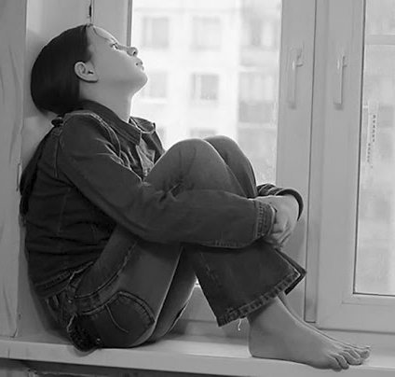

ИСТИННЫЙ СУИЦИД

Slide 6
Серьезность и устойчивость намерения подтверждается
Способом суицидального действия
Выбором места и времени
Активной подготовкой
Предсмертной запиской
Суицидальные действия отличаются большой длительностью, от нескольких суток до нескольких месяцев

Slide 7
ПРИЗНАКИ СУИЦИДАЛЬНОГО ПОВЕДЕНИЯ
ПОВЕДЕНЧЕСКИЕ
СЛОВЕСНЫЕ
ЭМОЦИОНАЛЬНЫЕ
  любые внезапные изменения поведения или настроения, особенно отдаленность от близких
  склонность к опрометчивым и безрассудным поступкам
  чрезмерное употреблении алкоголя или таблеток
  расставание с дорогими вещами или деньгами
  приобретение средств для совершения суицида
  подведение итогов, приведение дел в порядок, приготовление к уходу
  пренебрежение внешним видом
  уверение в беспомощности и зависимости от других
  прощание
  разговоры или шутки о желании умереть
  сообщение о конкретном плане суицида
  действенная оценка значимых событий
  медленная маловыразительная речь
  высказывания-самообвинения
  беспомощность, безнадежность
  признаки депрессии
  нарушение сна или аппетита
  отсутствие удовлетворения
  печаль
  вина или ощущение неудачи или поражения
  чрезмерные опасения или страхи
  чувства собственной малой значимости;
  рассеянность или потерянность.

Slide 8

АФФЕКТИВНЫЙ СУИЦИД

Slide 9
Интенсивной динамикой - подросток действует импульсивно, не имея чёткого плана своих действий
Аффективный суицид характеризуется
Высоким эмоциональным напряжением
Крайне насыщенными переживаниями гнева, обиды, оскорбления достоинства. Сильные негативные эмоции затмевают собой реальное восприятие действительности и подросток, руководствуясь ими , совершает суицидальные действия.

Slide 10


ДЕМОНТРАТИВНО-ШАНТАЖНЫЙ
  Смысл демонстративно-шантажных попыток состоит в том, чтобы изменить поведение людей в свою пользу
  Этот акт обусловлен специальной атрибутикой: обязательно должны быть зрители, как правило это учителя или родители
Спектакль опасен, т.к. человек может случайно совершить суицид
Если суициды стали привычной формой, подросток научится не бояться смерти

Slide 11
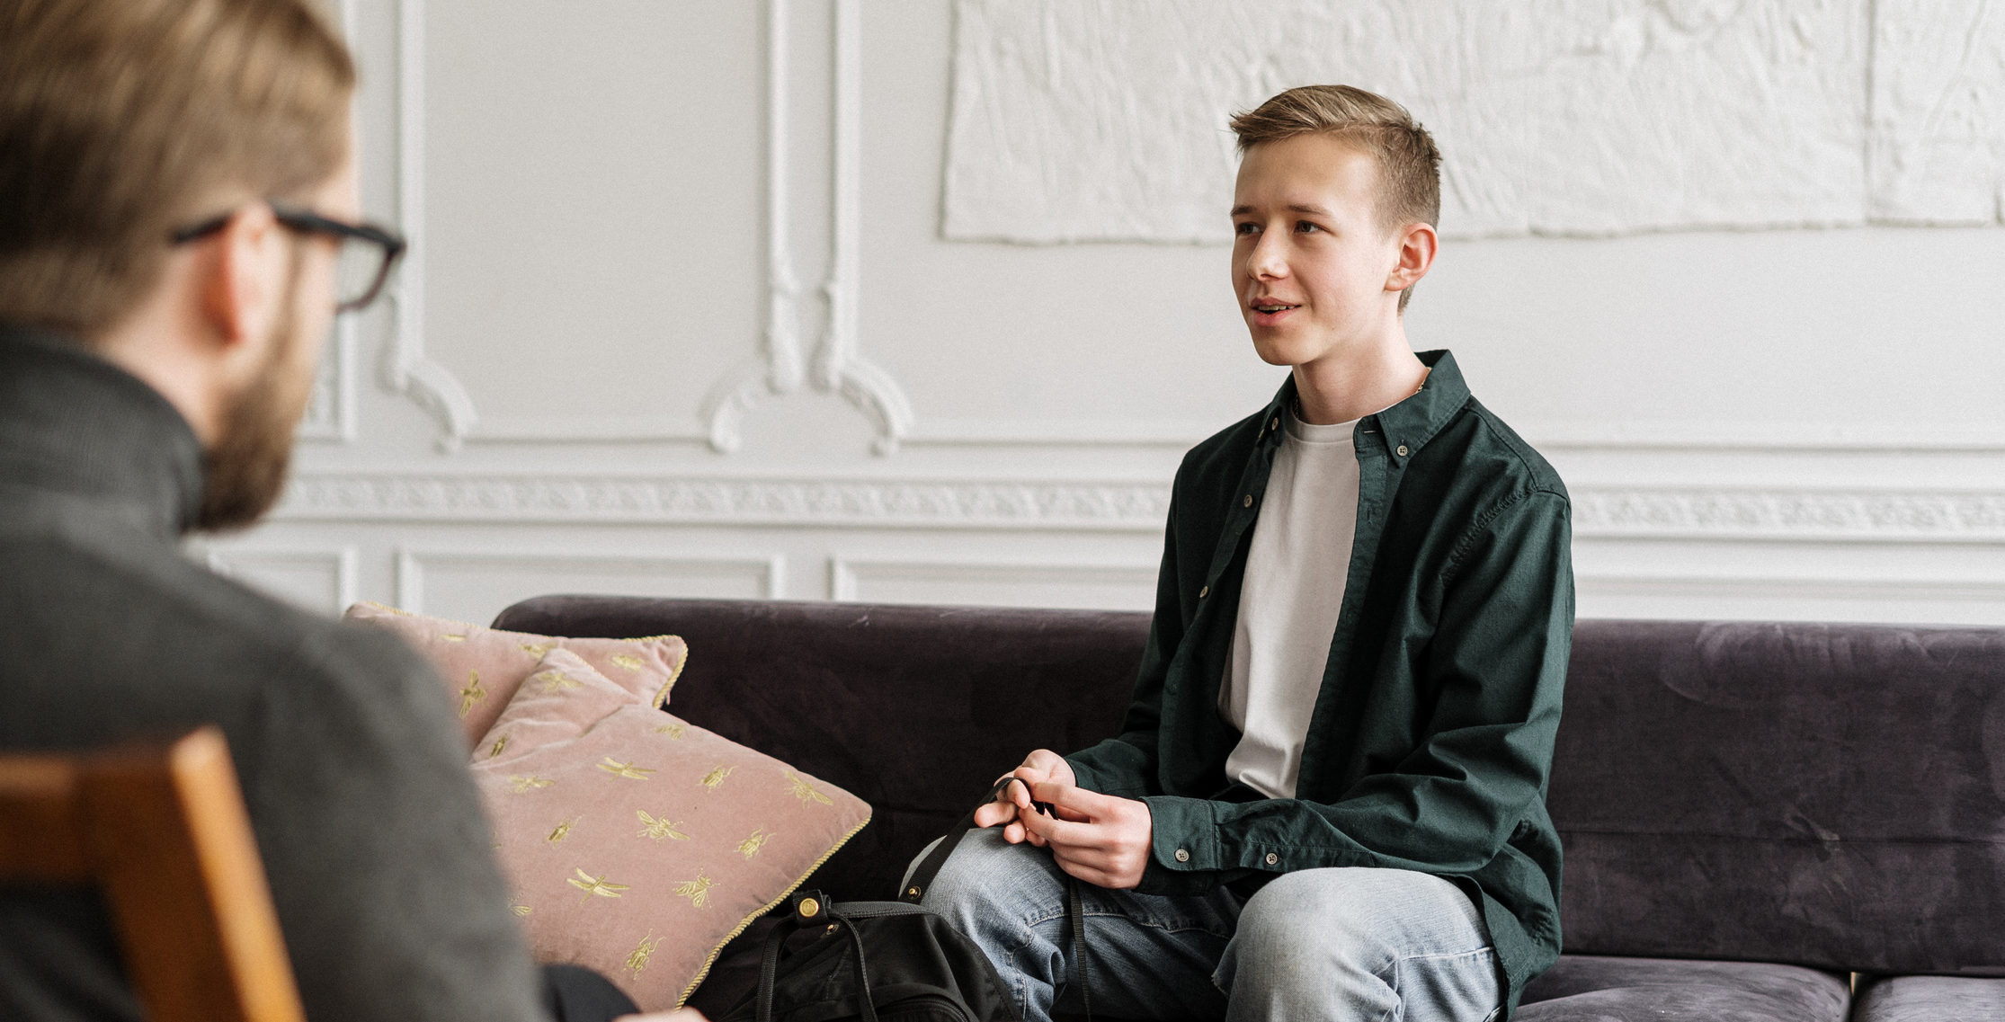
Границ между шантажом и истинным суицидом нет, поэтому родителю нужно срочно показать подростка психиатру

Slide 12
- нарушение работы эндокринной системы (щитовидной железы в частности)
Иные причины суицидального поведения
психические расстройства
неврозы
обсессивно-компульсивное
расстройство

Slide 13

  Переживание обиды, одиночества, отчуждённости и непонимания
  Чувство вины, стыда, оскорблённого самолюбия, самообвинения
  Несформированное понимание смерти
  Ранняя половая жизнь, приводящая к ранним разочарованиям
  Дисгармония в семье. Нарушение детско-родительских отношений
  Саморазрушающее поведение (алкоголь, наркотики, криминал)
  Нарушение внутришкольных и внутригрупповых отношений
  Депрессия
ПРИЧИНЫ СУИЦИДА В ПОДРОСТКОВОМ ВОЗРАСТЕ

Slide 14




Лечение депрессии
Изменение образа жизни
Психотерапия
Антидеприсанты
Витамины и добавки

Slide 15
  Выявление на ранних этапах рисковых групп, адекватно организованная помощь ребёнку и семье
  Перевод депрессии в резонансное состояние, когда когда подросток начинает размышлять и говорить о смысле жизни
  Помощь в оценке собственной жизни, избирательное воспоминание неприятных событий прошлого, оценка перспектив в будущем
  Налаживание взаимодействия с окружающими
  Коррекция вегетативных нарушений, устранение медицинских предпосылок к депрессии, обращение к различным специалистам
  Коррекционно-профилактическая работа с семьей
  Выстраивание нетравматичных, конструктивных взаимоотношений со школой (учебным заведением)
Профилактика

Slide 16

ШКАЛА М.КОВАЧ.
ПАТОХАРАКТЕРО-ЛОГИЧЕСКИЙ ДИАГНОСТИЧЕС-КИЙ ОПРОСНИК А.Е.ЛИЧКО (ПДО)
позволяет определить количественные показатели спектра депрессивных симптомов-сниженного настроения, вегетативных дисфункций, самооценки, межличностного поведения.
Психологические диагностики
предназначен для определения типа акцентуаций характера и наличия психопатических проявлений.
ТЕСТ ТУЛУЗ-ПЬЕРОНА
ЦВЕТОВОЙ ТЕСТ М.ЛЮШЕРА
предназначен для выявления своеобразия поведенческих проявлений и функционирования психических процессов
для определения актуального психоэмоционального состояния подростка

Slide 17

ДИАГНОСТИЧЕСКИЙ КОМПЛЕКС «ЭФФЕКТОН-СТУДИО»
Комплекс компьютерных психодиагностических программ «Эффектон- Студио» используется для диагностики нарушений психического и эмоционального состояния детей, выявляет происхождение этих отклонений, подбирает задания для их коррекции.

Slide 18
ПРОГРАММЫ БОС ДЛЯ ПОДРОСТКОВ
1.Экватор
2. Волна
3. Сталкер
программа по обучению навыкам снижения напряжения и оптимизации психофизиологического состояния при применении технологии функционального биоуправления по периферической температуре человека.
программа развивающей и коррекционной работы с детьми на основе здоровьесберегающей технологии через обучение диафрагмальному дыханию, способствующему нивелированию последствий стресса.
профессиональная методика психологического обследования детей старшего и среднего возраста с использованием специального программного обеспечения

Slide 19
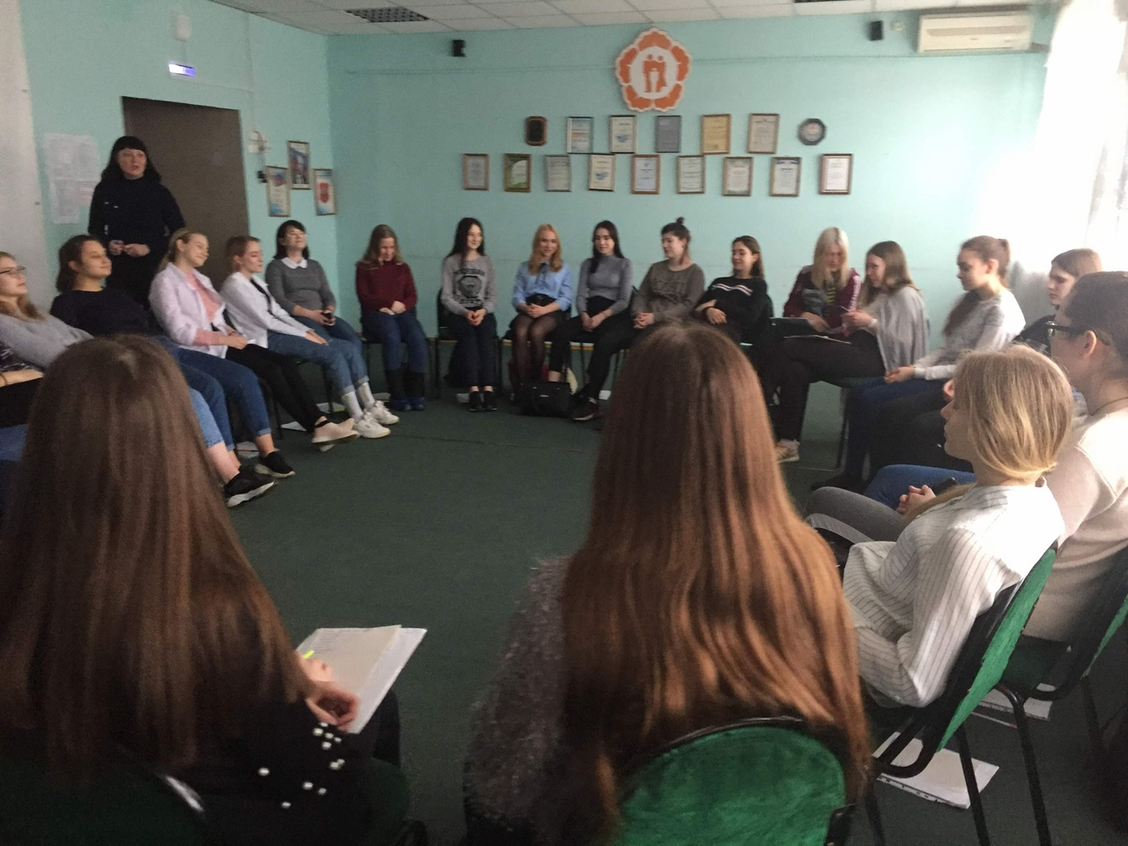

ТРЕНИНГИ С ПОДРОСТКАМИ
Большие психологические игры-тренинговые занятия для классов в целях диагностики и развития групповых отношений

Slide 20
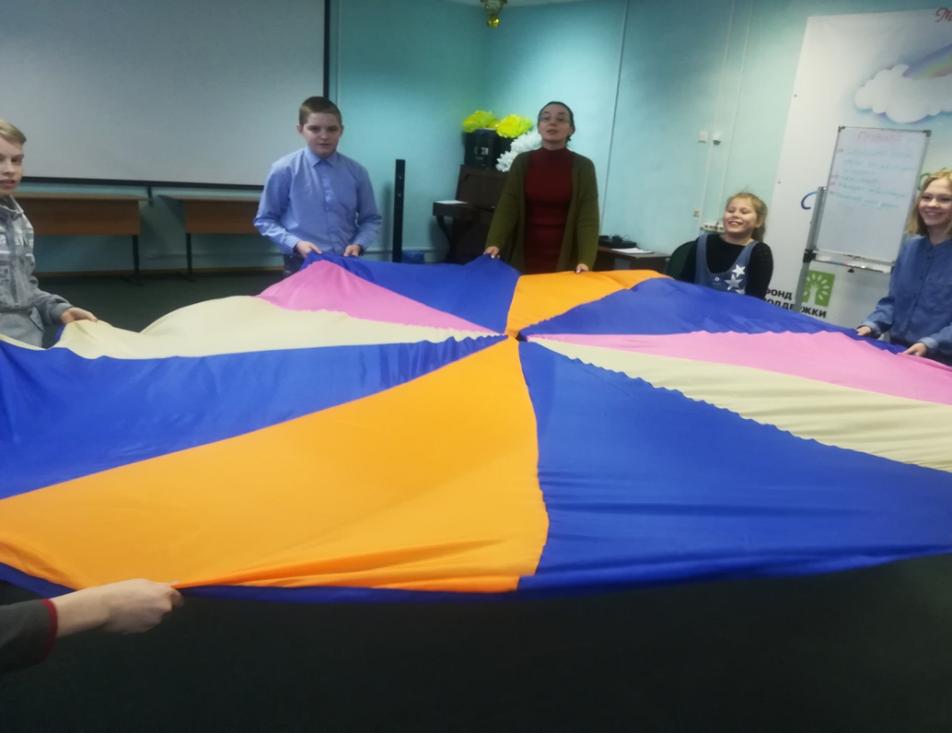
СОЦИАЛЬНО-КОРРЕКЦИОННЫЕ ПРОГРАММЫ
«ПОД ЗОНТОМ», «СОХРАНИ СЕБЯ»
«ПОД ЗОНТОМ» - направлена на коррекцию эмоциональных, когнитивных и поведенческих последствий травм
у детей, пострадавших от домашнего насилия и жестокого обращения
«СОХРАНИ СЕБЯ» - направлена на развитие эмоционально-волевой сферы ребенка. Ожидаемые результаты – приобретение навыков самодиагностики, саморегуляции, развитие способности преодоления негативных состояний

Slide 21

РАБОТА С РОДИТЕЛЯМИ
  Проведение специалистами Центра лекториев для родителей
  в учебных учреждениях и ДОУ на тему последствий жестокого обращения в семье и влияния стилей семейного воспитания на становление личности ребенка
  индивидуальные консультации с членами семьи
  выступления на родительских собраниях в школах (по запросу образовательного учреждения)

Slide 22
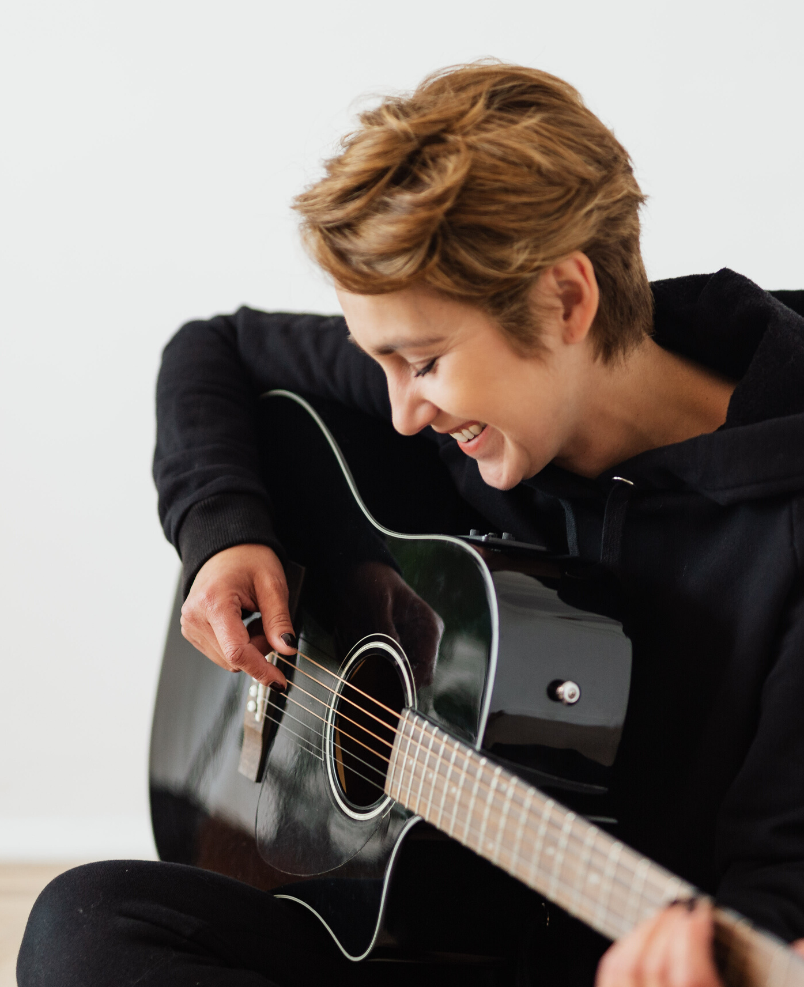
РЕСУРСЫ, ПРЕПЯТСТВУЮЩИЕ ВОЗНИКНОВЕНИЮ СУИЦИДАЛЬНОГО ПОВЕДЕНИЯ У ПОДРОСТКОВ
  Умение решать жизненные проблемы (самостоятельно или просить помощи)
  Умение решать конфликт ненасильственным путём, отстаивать свои потребности, быть психологически гибким
  Сильные социальные связи (эмоциональная связь с родителями, крепкие отношения с друзьями)
  Наличие актуальных жизненных ценностей
  Планирование своего ближайшего будущего
  Уровень религиозности, боязнь греха самоубийства

Slide 23
ТЕЛЕФОН ДОВЕРИЯ -
важная составляющая профилактики суицидального поведения

Slide 24

ГБУ «Центр социальной помощи семье и детям города Арзамаса»
СПАСИБО ЗА ВНИМАНИЕ!

